Slide 1
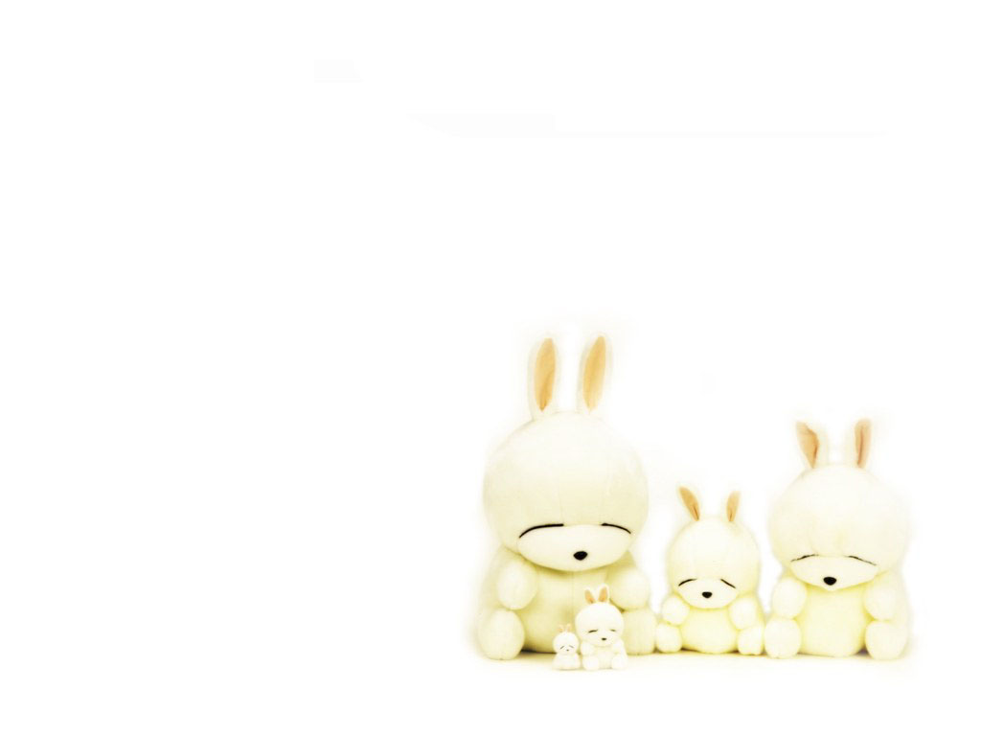
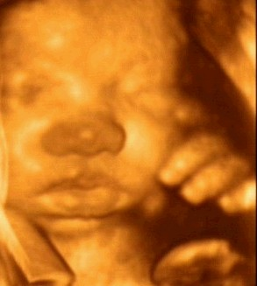
宝宝的第一张照片
－－2026年11月7日
妈妈：李霞
爸爸：张军
渝北区妇幼保健院

